Slide 1
Tahák – NOBY – je dobré vědět:
Přihlašování
Přihlašování do NOBY je zcela odlišné od přihlašování do původní Hypokalkulačky. V NOBY nepoužíváte svůj pracovní e-mail ani žádné pracovní ID. Do NOBY se přihlašujete přes KB klíč nebo Bank ID jiné banky.
  Pokud využíváte KB klíč, vyplňujete své soukromé uživatelské jméno, které jste zadávali při zakládání KB klíče.
  Pokud se přihlašujete přes Bank ID jiné banky, rovnou klikáte na černé tlačítko Bank ID a žádné uživatelské jméno nevyplňujete.
Pozor: v případě nečinnosti budete po 30 minutách ze systému odhlášeni.
Modelace
Založení (identifikace) klienta
  pokud se vám naimportují údaje klienta ze systému banky nebo Základních registrů je potřeba vždy zkontrolovat stažené údaje (zejména telefon a e-mail). V případě jiného telefonního čísla nebude fungovat elektronický podpis na zařízení klienta (sms půjde na telefon stažený ze systému). Klient KB může daný údaj upravit v aplikaci KB+ nebo na pobočce. U neaktivního klienta lze dané údaje přepsat přímo v NOBY. Preferovanou volbou je v takovém případě využití podpisu na zařízení poradce.
Výpočet bonity
  Pro výpočet bonity můžete přeskočit založení a identifikaci klienta na druhé straně a rovnou vyplníte příjmy + výdaje, případně spolužadatele. Pro další fáze procesu je ale potřeba identifikaci doplnit.
Daňová rezidence
  Datum u potvrzení daňové rezidence je platnost k dnešnímu dni. Klient tím potvrzuje, že je k dnešnímu dni daňovým rezidentem uvedeného státu – pokud nevyplníte aktuální datum, nevygeneruje se vám formulář k podpisu.
  U cizinců s trvalou adresou mimo ČR, ale s daňovou rezidenci v ČR je potřeba postupovat dle návodu, viz slide č.4.
Poplatky a jejich odpuštění
  U každého obchodu je automaticky účtová poplatek za zpracování úvěru a stanovení hodnoty nemovitosti ve výši 4 900,-Kč. Pro odpuštění nebo snížení poplatku je potřeba zadat požadavek ve výsledku modelace – kliknout na Poplatky zobrazit/upravit a zadat požadovanou výši slevy.

Slide 2
Tahák – NOBY – je dobré vědět:
Podpis Dokumentace
Pro elektronickou formu podpisu musíte mít ve svém mobilním zařízení, na kterém chcete s klientem podepisovat, vyjma aplikace InSign, stažený i kořenový certifikát KB. Je k dispozici na stránkách pro externí partnery www.partneri-kb.cz v sekci NOBY. Návod pro stažení naleznete v Manuálu k elektronickému podpisu.
Při procesu elektronického podpisu nesmíte v průběhu podepisování přijmout telefonní hovor. V takovém případě se proces zruší a musíte celý proces projít znovu od začátku.
Při elektronickém podpisu na zařízení poradce nebo za zařízení klienta je po samotném podpisu potřeba podpis akceptovat na počítači poradce, viz obrázek na slidu č.5.
Pokud toto neuděláte, není možno pokračovat dál, je potřeba podpis stornovat – tlačítko storno podpisu a podpis spustit znovu.
Formu podpisu může poradce s klientem zvolit u každého dokumentu jinou (fyzicky/elektronicky).
Pokud je zvolena forma elektronického podpisu, nelze takový formulář vytisknout a podepsat fyzicky. Daný dokument nebude platný a nebude bankou akceptován.
Při fyzickém podpisu musí poradce podepsat ověřovací doložku na všech dokumentech (potvrdit, že podpis klienta ověřil).

Slide 3
Tahák – NOBY – je dobré vědět:
Odhady
Vždy je potřeba zadat údaje o nemovitosti pro zjištění, jakou formou bude odhad vyhotoven.
V případě online odhadu je následně možné požádat o standardní odhad formou dohlídky, ale pouze v případě, že existují argumenty pro navýšení ceny z online odhadu.
Předání obchodu a komunikace
Poradce zatím v NOBY nevidí svého hypotečního specialistu. Pokud si nejste jistí, na koho byl váš obchod předán, kontaktujte svého Key Account Managera.
V jakékoli fázi modelace před finálním předáním do schvalovacího procesu může poradce obchod předat na hypotečního specialistu. Pozor: pokud předáte obchod do Zpracování, váš hypoteční specialista již nemůže s obchodem pracovat. V případě, že chcete na obchodu spolupracovat s vaším hypotečním specialistou, použijte pouze tlačítko Předat na specialistu (neklikejte ani následně na Předat na zpracování!).
Před předáním obchodu je potřeba nahrát povinné dokumenty, zejména dokumenty potvrzující identifikaci klienta. U občanů ČR 1 doklad totožnosti, u cizinců 2 doklady totožnosti plus povolení k pobytu.

Slide 4
Tahák – NOBY – Daňová rezidence
Cizinci s trvalým pobytem (adresou) mimo ČR, ale s evidovanou daňovou rezidencí na území ČR
V procesu tisku Žádosti nebo při odesílání obchodu ke zpracování do Banky se objeví níže uvedená chybová hlášení
  Žádný ze států daňové rezidence se neshoduje se státem v adrese trvalého, nebo jiného pobytu
  Stát daňové rezidence ČR vyžaduje adresu trvalého nebo jiného pobytu v ČR
  Každý stát daňové rezidence smí být zadán pouze jednou
Řešení situace
  Opravu nelze provést v NOBY, obchod je potřeba upravit v interních systémech Banky
    Zadáte Konzultaci v Detailu obchodu (Úkoly – Nová konzultace – typ konzultace „Dotaz (obecný“, do komentáře prosím napište, že se jedná o problém s cizincem s trvalým pobytem, konzultaci pak vyřeší Zpracovatel obchodu
    Ke Konzultaci nebo do Dokumentů vložte kopii OP, pasu, doklad o povolení k pobytu, daňovou rezidenci
Jak postupovat o opravě dat
  Po provedení opravy na straně Banky budete vyrozuměni notifikací o vyřešení Konzultace
  Otevřete si obchod, záložka Domácnost a její žadatelé
  Na záložce u žadatele – cizince kliknete na ikonu lupy a klienta vyhledáte
  Tímto způsobem znovu načtete žadatele, který má již opravené adresy a půjde pokračovat ve zpracování obchodu
  Pozor: nepoužívejte tlačítko Další při odchodu z obrazovky, tuto obrazovku jen uzavřete křížkem (vpravo nahoře) nebo tlačítkem Zrušit

Slide 5
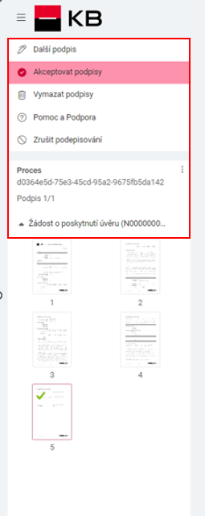
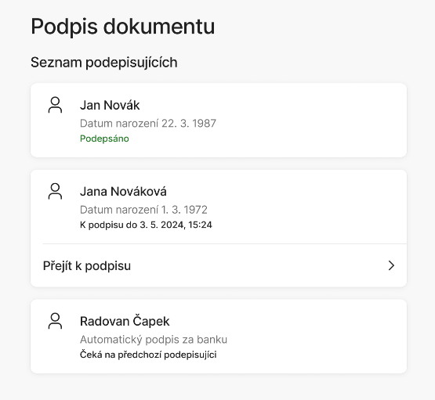

Tahák – NOBY – elektronický podpis
1
Otevřu Menu (1) a akceptuji podpis (2)
  Pokud podpis není v pořádku, mohu jej vymazat pomocí tlačítka „Vymazat podpisy“ a proceduru zopakovat
  Celé podepisování mohu také úplně zrušit pomocí volby „Zrušit podepisování“
Po Akceptaci podpisu pomocí volby „Akceptovat podpisy“(2) potvrdím okno Dokončení podpisového případu a dokumenty se uloží
Následně se vrátím na přehled podpisů, vidím obchody již podepsané (3) a nepodepsané a celou proceduru opakuji, dokud nejsou podepsaní všichni žadatelé.
(Podpis za banku se připojí automaticky po podpisu všemi žadateli)
2
3

